Slide 1
KARTAL CONSULTING * ANALISIS GEOPOLITICO-ENERGETICO
EL ACUERDO QUE NO FUE
Iran rechaza el plazo de Trump y el Estrecho de Hormuz
vuelve a la incertidumbre
ESTRATEGIA * DECISION * EJECUCION
KARTAL Consulting | kartal.com.ar | Sabado 14 de Junio de 2026
Notes:
PORTADA. Tema: Trump anuncio la firma del acuerdo nuclear con Iran para su cumpleanos 80. Iran respondio el mismo dia: no sera manana. El Estrecho de Hormuz — 20% del petroleo mundial — sigue en zona de incertidumbre critica. Frase viral: Trump anuncio el acuerdo. Iran dijo: no sera manana.

Slide 2
EL NUMERO QUE EXPLICA TODO
20%
del petroleo mundial pasa por el Estrecho de Hormuz
aproximadamente 17 millones de barriles por dia
0
+85%
3
acuerdos
firmados hoy
pico historico
por tension
actores con
timelines distintos
«Trump anuncio el acuerdo. Iran dijo: no sera manana»
Notes:
HOOK. El 20% del petroleo mundial pasa por el Estrecho de Hormuz. Hoy ese estrecho esta en zona de incertidumbre critica porque el acuerdo que Trump anuncio como hecho consumado no esta firmado. Cero acuerdos firmados. Tres actores con versiones distintas. El pico historico de impacto de una crisis en Hormuz fue +85% en el precio del petroleo. Frase viral: Trump anuncio el acuerdo. Iran dijo: no sera manana.

Slide 3
LO QUE PASO EN 24 HORAS
Trump
Truth Social
Pakistan
PM Sharif
Iran
Canciller Baqai
Anuncia firma
para su cumple 80
14 de junio
Firma digital
"en 24 horas"
Timeline propio
"No sera
manana"
Rechazo directo
Tres actores. Tres versiones. Ningun acuerdo firmado.
«Trump anuncio el acuerdo. Iran dijo: no sera manana»
Notes:
SITUACION. En menos de 24 horas: Trump anuncia en Truth Social que el acuerdo se firma ese dia. Pakistan (mediador) habla de firma digital en 24 horas. Iran dice 'no sera manana' y aclara que quedan aspectos politicos, legales y tecnicos por resolver. El resultado: tres actores con tres versiones y cero acuerdos firmados.

Slide 4
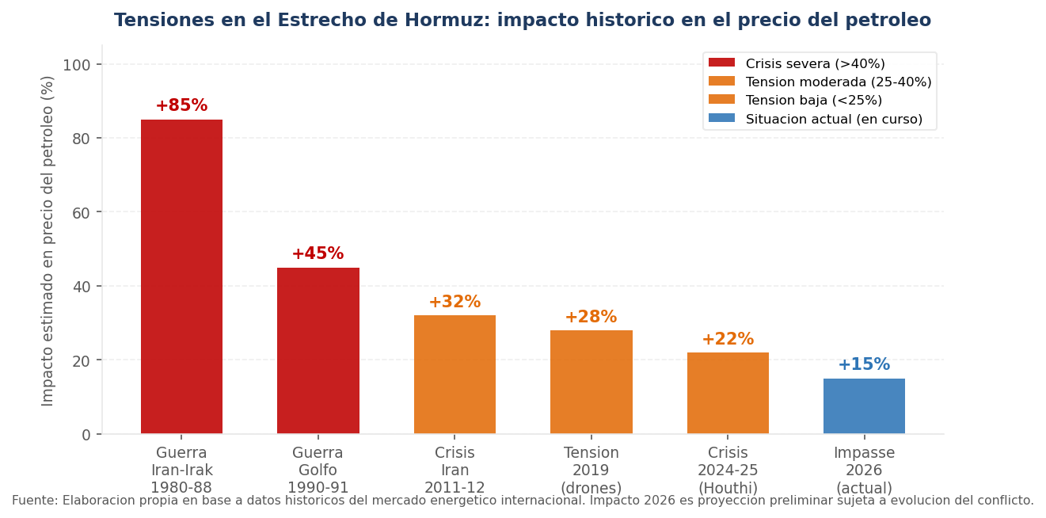
LA HISTORIA DE LO QUE PUEDE PASAR
Impacto en precio del petroleo en cada episodio de tension en Hormuz
Fuente: Elaboracion propia en base a datos historicos. Impacto 2026 es proyeccion preliminar. | kartal.com.ar
Notes:
CHART. El grafico muestra que cada episodio de tension en Hormuz impacto el precio del petroleo entre +15% y +85%. El episodio actual (barra azul) proyecta un impacto preliminar del 15% — lo que sugiere que el mercado todavia cree que hay acuerdo. Si esa expectativa se rompe, la prima de riesgo puede escalar rapidamente hacia el tramo del 25-35%.

Slide 5
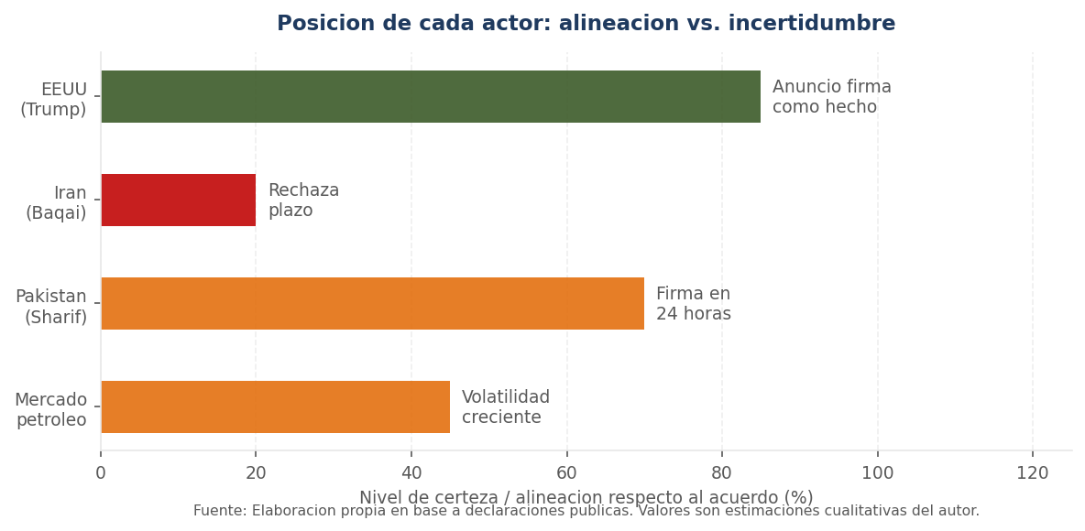
QUIEN QUIERE CERRAR — Y QUIEN NO
Fuente: Elaboracion propia en base a declaraciones publicas al 14 de junio de 2026. | kartal.com.ar
Notes:
ACTORES. EEUU tiene maxima urgencia — Trump necesita el logro diplomatico. Pakistan como mediador es optimista pero no es parte del acuerdo nuclear. El mercado de petroleo tiene volatilidad creciente. Iran tiene el nivel mas bajo de certeza — y con razon: afirma que quedan aspectos de fondo por resolver.

Slide 6
LA FRASE QUE MUEVE MERCADOS
"No sera
manana"
Esmail Baqai — Canciller de Iran — 14 de junio de 2026
Iran afirma que quedan aspectos politicos, legales y tecnicos pendientes.
No es una demora de forma: es un desacuerdo de fondo.
«Trump anuncio el acuerdo. Iran dijo: no sera manana»
Notes:
DATO CLAVE. Tres palabras que mueven mercados: 'No sera manana'. El canciller irani Baqai las pronuncio el mismo dia que Trump anunciaba el acuerdo como hecho consumado. Lo critico: Iran no dice que el acuerdo es imposible, sino que quedan aspectos politicos, legales y tecnicos. Eso es un desacuerdo de fondo disfrazado de demora tecnica.

Slide 7
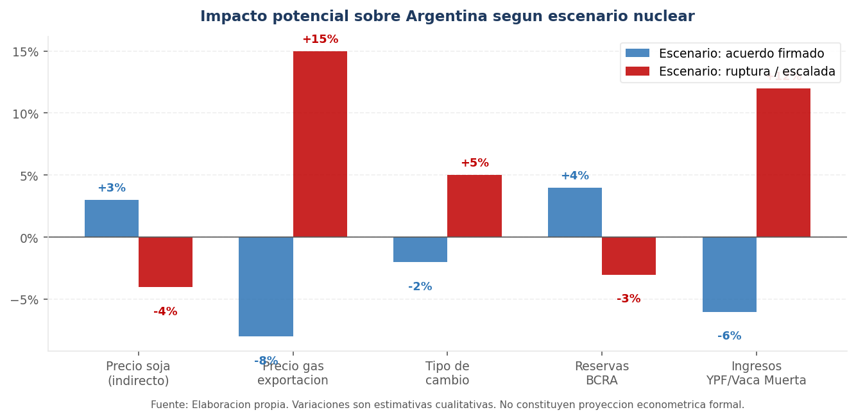
QUE SIGNIFICA ESTO PARA ARGENTINA
Fuente: Elaboracion propia. Variaciones son estimativas cualitativas. | kartal.com.ar
Notes:
IMPACTO ARGENTINA. El cuadro es de doble filo. Si el acuerdo se firma: baja el petroleo, baja el gas de exportacion de Vaca Muerta, alivio en tipo de cambio. Si hay ruptura o escalada: sube el precio del gas (ganancia Vaca Muerta), sube el tipo de cambio (presion), bajan las reservas. La incertidumbre actual mantiene alta la prima de riesgo energetico — lo que beneficia a Argentina como exportador potencial de gas.

Slide 8
EL GANADOR SILENCIOSO
RIESGO
OPORTUNIDAD
Golfo Persico
Vaca Muerta
20% del petroleo en riesgo
Hormuz bloqueado = crisis global
Gas argentino = alternativa
al suministro del Golfo
Cada dia sin acuerdo
eleva la prima de riesgo energetico
Cada semana de impasse irani
aumenta el valor estrategico
del gas patagonico
«Trump anuncio el acuerdo. Iran dijo: no sera manana»
Notes:
IMPLICANCIA. La tension en Hormuz tiene un ganador silencioso: Argentina. Vaca Muerta posiciona al pais como alternativa estrategica al suministro del Golfo Persico. Cada semana que el acuerdo Iran-EEUU no se firma, el valor del gas patagonico en los mercados europeos crece. Las empresas del ecosistema energetico argentino (YPF, PAE, Vista, servicios) tienen upside directo.

Slide 9
TRES FUTUROS POSIBLES
ACUERDO
EN DIAS
DEMORA
DE SEMANAS
RUPTURA
O ESCALADA
Iran acepta protocolo
con ajustes menores
Negociacion continua
sin ruptura formal
Iran abandona mesa
o incidente en Hormuz
Petroleo cae -8 a -12%
Alivio prima de riesgo
Volatilidad sostenida
Precio estable pero tenso
Brent +20 a +35%
Crisis energetica global
35%
40%
25%
prob. estimada
prob. estimada
prob. estimada
«Trump anuncio el acuerdo. Iran dijo: no sera manana»
Notes:
ESCENARIOS. Acuerdo en dias (35%): el mercado suspira de alivio, el petroleo cae. Demora de semanas (40%): el escenario mas probable — volatilidad sostenida sin ruptura. Ruptura o escalada (25%): el Brent puede subir entre 20 y 35%. El riesgo de ruptura esta siendo subestimado por el mercado porque Iran no dijo que el acuerdo es imposible — solo que no sera manana.

Slide 10
"En geopolitica, anunciar un acuerdo antes de cerrarlo
no es un error de comunicacion:
es una concesion gratuita al otro lado de la mesa."
Agop Karagoz -- Director, Kartal Consulting
kartal.com.ar
Descarga el informe completo: kartal.com.ar/informes
ESTRATEGIA * DECISION * EJECUCION | kartal.com.ar | Sabado 14 de Junio de 2026
Notes:
CIERRE. La frase lo resume todo: Trump cometio el error clasico del negociador aficionado — anunciar el cierre antes de cerrarlo. Ahora Iran tiene todo el leverage: puede negociar con calma mientras el mercado presiona a EEUU. El Estrecho de Hormuz sigue en zona de incertidumbre. Y para Argentina, cada dia de impasse vale plata: Vaca Muerta gana posicion estrategica en cada hora que pasa.

